Slide 1
TREINAMENTO Apache maven
Indra Software Labs Brasil
DIA 3 – CONCEITOS INTERMEDIÁRIOS
20 DE JULHO DE 2016

Slide 2
Índice
01 Conceitos Intermediários
Propriedades
Filtros
Herança e agregação
Gestão de dependências e plugins
Repositórios
02 Evoluindo o projeto web para multi-módulo
Utilizando repósitorio Indra coorporativo

Slide 3
revisando
TREINAMENTO MAVEN
O QUE FOI VISTO ATÉ AGORA?
Definição de Maven
Convenção sobre configuração
Instalação & repositório local
Modelo de objtos do projeto (POM)
Coordenadas
Estrutura de arquivos
Controle de dependências
Introdução à plugins
Criação e construção de um projeto básico e web

Slide 4
propriedades
TREINAMENTO MAVEN
Armazenam valores para utilização no POM
São acessado com a notação ${X} onde X é o nome da propriedade
5 conjuntos de propriedades estão disponíveis:
env.X:
propriedades prefixadas com “env” retornam variáveis de ambiente
ex: ${env.PATH}
project.x:
valores de caminhos do POM usando um ponto (.) como separador
${project.version} = <project><version>1.0</version></project>
settings.x:
valores de caminhos do arquivo settings.xml usando um ponto (.) como separador
${settings.offline} = <settings><offline>false </settings></offline>
Propriedades de sistema Java:
Qualquer propriedade acessível com java.lang.System.getProperties()
${java.home}

Slide 5
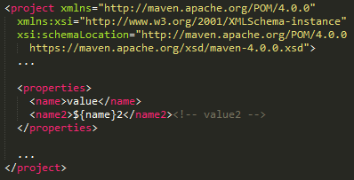
propriedades
TREINAMENTO MAVEN

Slide 6
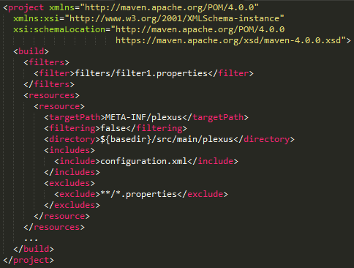
FILTROS
TREINAMENTO MAVEN
Definem arquivos de propriedades a determinados recursos
Uma propriedade “name=value” definida em um filtro substituem placeholders ${name} com o valor especificado

Slide 7
Herança e agregação
TREINAMENTO MAVEN
Herança:
Filhos herdam elementos do POM do projeto pai:
Dependências
Listas de plugins
Listas de relatórios
Definiçõesde execução de plugins
Configurações de plugins
Projeto pai NÃO precisa saber quem são seus filhos
Agregação (projeto multi-módulos):
Quando a execução de um projeto provoca a execução de outros projetos (módulo)
Projeto agregador lista sub-projetos como módulos
Não há herança de configurações entre agregador e módulos
Herança e agregação podem ocorrer simultâneamente
Herança com agregação não é obrigatória

Slide 8
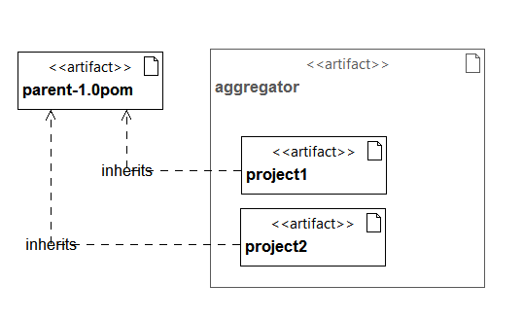
Herança e agregação
TREINAMENTO MAVEN

Slide 9
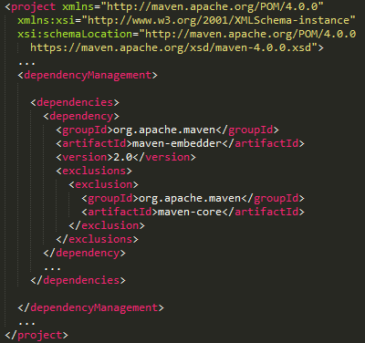
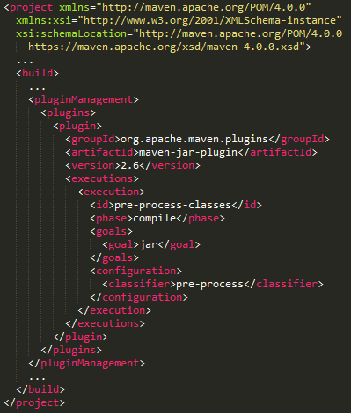
Gestão DE DEPENDÊNCIAS e plugins
TREINAMENTO MAVEN
Utilizados nas relações de herança
Configurações que serão aplicadas somente a projetos filhos que usarem a dependência ou o plugin

Slide 10
REPOSITÓRIOS
TREINAMENTO MAVEN
Locais de armazenamento de artefatos Maven
Devem seguir uma estrutura padrão
$BASE_REPO/groupId/artifactId/version/artifactId-version.pom
Maven busca dependências primeiro em seu próprio repositório local
Quando dependência não possui cópia no repositório Maven local ele busca em outros repositórios que podem ser:
uma estrutura de arquivos local
remotas (acessíveis através de uma URL)

Slide 11
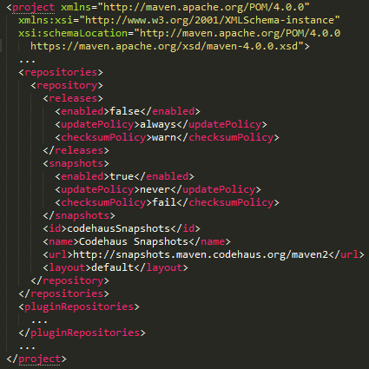
REPOSITÓRIOS
TREINAMENTO MAVEN
releases, snapshots: configurações independentes para definir as políticas quanto ao tipo de artefatos a serem usados
enabled: define se o repositório esta habilitado para o tipo de artefato
updatePolicy: define a frequência de atualização dos artefatos
never, always, daily (padrão) ou interval:{minutos}
checksumPolicy: define ação para o caso do checksum do artefato estar faltando ou incorreto
Ignore, fail ou warn
layout: define se repositório segue layout default ou legacy

Slide 12
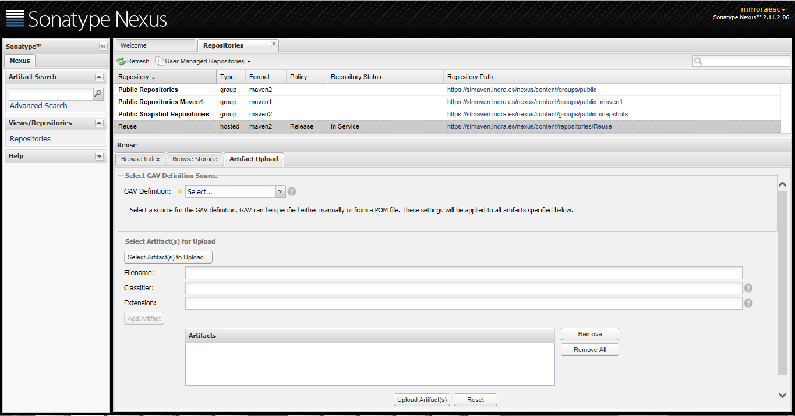
REPOSITÓRIOS
TREINAMENTO MAVEN

Slide 13
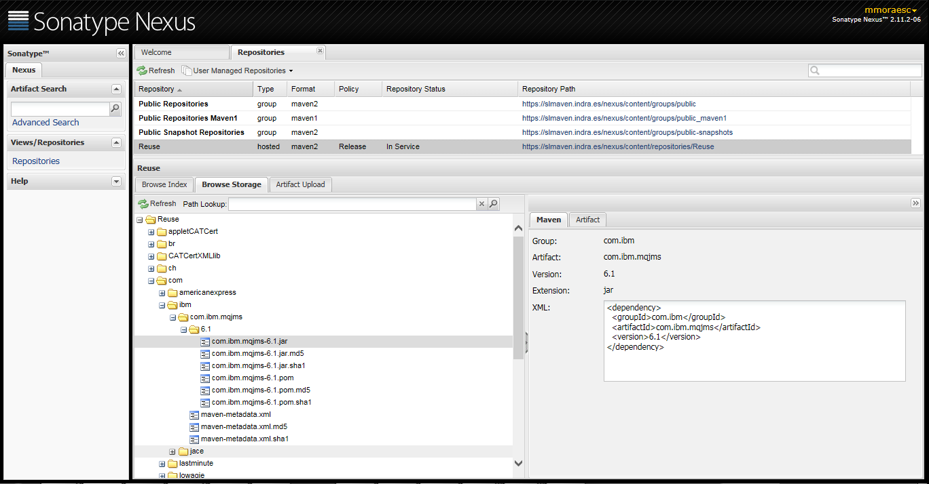
REPOSITÓRIOS
TREINAMENTO MAVEN

Slide 14

Evoluindo o projeto web para multi-módulo
TREINAMENTO MAVEN

Slide 15
Antonio Fernando Amorim
Serviços Globais de Produção / Mercado Telecom afamorim@indracompany.com ISL Salvador
Av Tancredo Neves, Liz empresarial Segundo Andar
Iguatemi Salvador – BA
T +55 11 3025 1133 www.indracompany.com

